Slide 1

Clúster de Cambio Climático y la Alianza Mexicana-Alemana de Cambio Climático
GIZ México
Genero 2020

Slide 2




En GIZ impulsamos acciones para un desarrollo sostenible frente al cambio climático
El Clúster de Cambio Climático apoya al Gobierno de México para la implementación de políticas climáticas que contribuyen al desarrollo local y nacional, a partir de lo cual se aporta a los objetivos globales

Slide 3
Nuestro trabajo en GIZ es dar asistencia técnica, desarrollar capacidades, promover el intercambio de conocimientos e implementar proyectos pilotos en diferentes sectores y niveles.
AGENDAS INTERNACIONALES
Política nacional
de cambio climático
.
MITIGACIÓN
ADAPTACIÓN
Acción climática en sectores productivos
Políticas de cambio climático en estados y municipios
Alianzas estratégicas
Notes:
Propuesta de mensajes: (AL) Énfasis en CC no funciona sin las agendas internacionales. Si lo que trabajamos no escala a la Agenda Internacional, no pasa nada.
En este sentido, como clúster tenemos diferentes esferas de acción.
Buscamos que las agendas internacionales sean implementadas en MX y se hace a través del Gob. Federal…..
Trabajo vertical de manera int – a local y viceversa…

Slide 4
Nuestro abordaje
Basado en la planeación conjunta SEMARNAT-GIZ, es posible:
Movilizar conocimiento especializado mediante la contratación de expertos/as nacionales e internacionales
Organizar capacitaciones y coordinar procesos de aprendizaje sobre temas estratégicos
Facilitar diálogos entre actores e instituciones (talleres, viajes internacionales de intercambio)
Impulsar estudios especializados para generar información clave sobre los procesos a implementar
Coordinación de esfuerzos con otros proyectos dentro de la GIZ (globales y regionales), especialmente ADAPTUR, SiCEM, SPIPA, NACAG, WACLIM
Notes:
Propuesta de mensajes: (AL) Énfasis en CC no funciona sin las agendas internacionales. Si lo que trabajamos no escala a la Agenda Internacional, no pasa nada.
En este sentido, como clúster tenemos diferentes esferas de acción.
Buscamos que las agendas internacionales sean implementadas en MX y se hace a través del Gob. Federal…..
Trabajo vertical de manera int – a local y viceversa…

Slide 5

¿Cuáles son los objetivos del Clúster de Cambio Climático?
Políticas eficaces de mitigación y adaptación
Procesos productivos bajos en emisiones
1
4
Acción climática en políticas locales
Impulsar el desarrollo sostenible frente al cambio climático
Reducir riesgo climático en actividad económica
2
5
Acelerar uso eficiente de la energía y energías limpias
México continúe siendo líder climático
3
6
Alianzas estratégicas entre sectores y territorios
Notes:
Propuesta de mensaje. Esta lamina sirve para comunicar el propósito de nuestro trabajo, por lo que en la presentación se puede utilizar también la pregunta: ¿Para qué trabajamos en el Clúster de cambio climático? Ej. Para que México adopte políticas eficaces de mitigación y adaptación, etc.
JR: A primera vista uno se pierde un poco….si se puede poner keyword por punto o como heading….trabajar un punto mas en lo gráfico….
Agregar slide. Tal vez solo poner keywords. Hacer dos versiones de la lámina – mensajes cortos y largos. Listo, se atiende sugerencia.
MF: Si yo fuera alguien de otra cooperación me chocaría la estructura de los sectores. Listo se atiende sugerencia cambiando estructura de sectores.
Para ejemplificar el tema de adaptación nos enfocamos en el tema de ……
Federal, estados e internacional y luego los tres sectores.

Slide 6
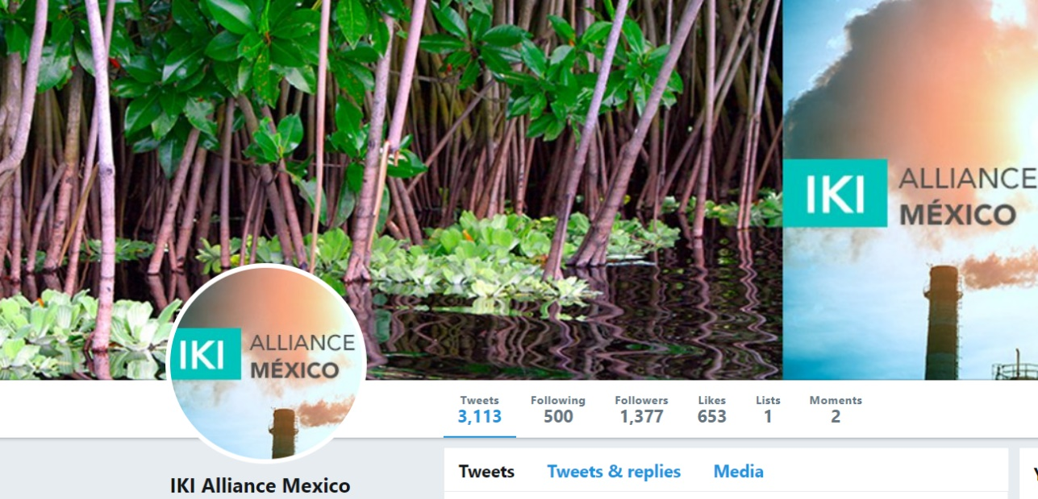

Difundimos los casos de éxito y los impactos
de nuestro trabajo para que se puedan replicar…
A través de nuestras plataformas:
1,600 usuarios consultan el Blog IKI Alliance México www.iki-alliance.mx al mes
El boletín IKI Alliance México cuenta con 1,200 suscriptores
1,400 seguidores en Twitter, y más de 3,000 tweets
@IKI_Mexico
Notes:
Mensaje propuesto: Y esto permite que además de difundir, se puedan conformar las redes de conocimiento….

Slide 7
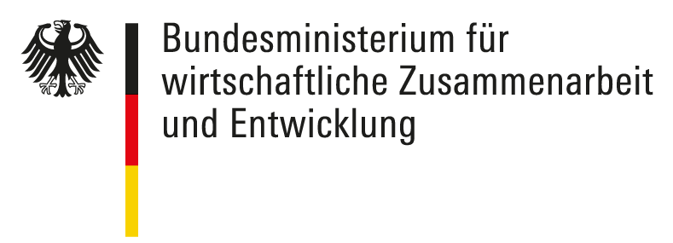
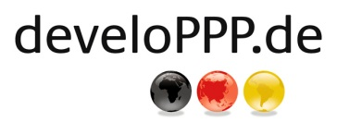
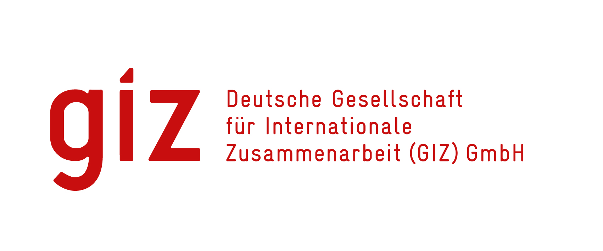
Cooperaciones de Desarrollo con el Sector Privado
GIZ México

Slide 8

¿Qué es la GIZ?
Es una empresa federal alemana que trabaja en el ámbito de la cooperación internacional para el desarrollo sustentable
Nuestro enfoque es el fortalecimiento de capacidades: el asesoramiento político y técnico, el fortalecimiento de instituciones y de procesos, así como de capacidades de actores
2600 mill. de € de volumen de negocios
19 506
colaboradores y colaboradoras en todo el mundo
202
Empleados
90 mill. de €
México
Comitentes:
BMZ
BMU
BMWi
Actividades
en Alemania
y en unos
120
países de todo
el mundo

Slide 9
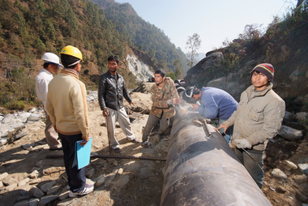
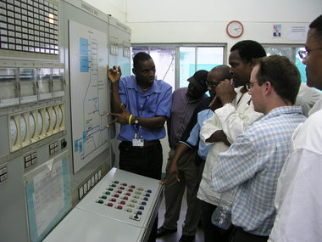
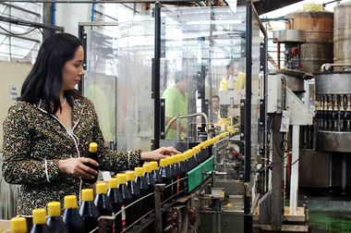
¿Qué es develoPPP.de?
develoPPP.de es un programa a través del cual, el Ministerio Federal de Cooperación Económica y Desarrollo (BMZ) de Alemania fomenta la cooperación entre el sector privado y GIZ en beneficio de ambas partes.
En las Cooperaciones de Desarrollo, el BMZ ofrece apoyo técnico y aporta hasta el 50 % de los costos del proyecto.

Slide 10

¿Por qué es importante la sostenibilidad para las empresas?
Las tendencias actuales de sostenibilidad a nivel empresarial indican cuatro necesidades fundamentales:
Asegurar la continuidad del negocio a largo plazo.
Fortalecer la reputación institucional hacia los grupos de interés.
Cumplir con las leyes y regulaciones locales, así como los tratados internacionales.
Considerar las mega tendencias de sostenibilidad en la diversificación del modelo de negocio.
Cambio Climático
Energía y
combustibles
Crecimiento
de población
Escasez
de agua
Prosperidad
económica
Seguridad
alimentaria
Urbanización
Escasez de
recursos
Degradación
ecosistémica
Deforestación
10 mega tendencias de sustentabilidad impactarán los negocios de todo el mundo durante los próximos 20 años.

Slide 11





Líneas de acción para contribuir al desarrollo sostenible
Oportunidades
Tecnología
Oportunidades
Estándares
Introducir tecnologías con proyección al futuro y transmitir conocimientos
  Fortalecer y cumplir con estándares ambientales, laborales y sociales
Cadena de valor
Capital humano
Analizar las cadenas de valor empresarial para fortalecer y optimizar aspectos de representen beneficios para los involucrados
Formar y capacitar a personas jóvenes para darles perspectivas de futuro y fortalecer la capacidad de las empresas
Generación de trabajo
Crear puestos de trabajo y posibilidades de ingresos y, de esta manera incrementar además la recaudación fiscal

Slide 12
Factor de éxito: El interés común
Sector público
(ODS)
PPP
Proyecto público privado
Sector privado
Desarrollo sustentable
Proteger ecosistemas y biodiversidad como capital natural
Ayudar a industrias en transición
Crecimiento y participación de todos
Aumentar su competitividad
Acceder nuevos mercados
Reducir riesgos empresariales
Contactos y acceso a tomadores de decisión
*ninguno de los socios está en condiciones de alcanzar el objetivo actuando de forma individual

Slide 13
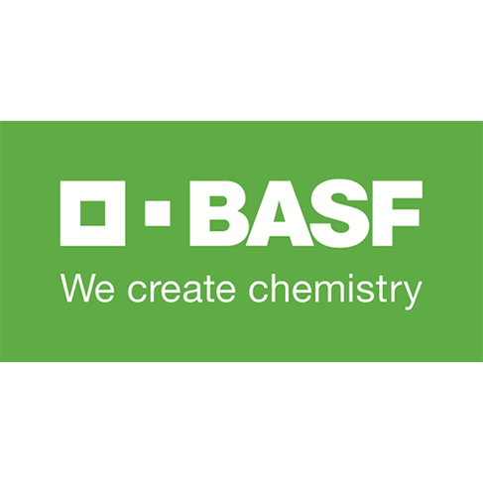
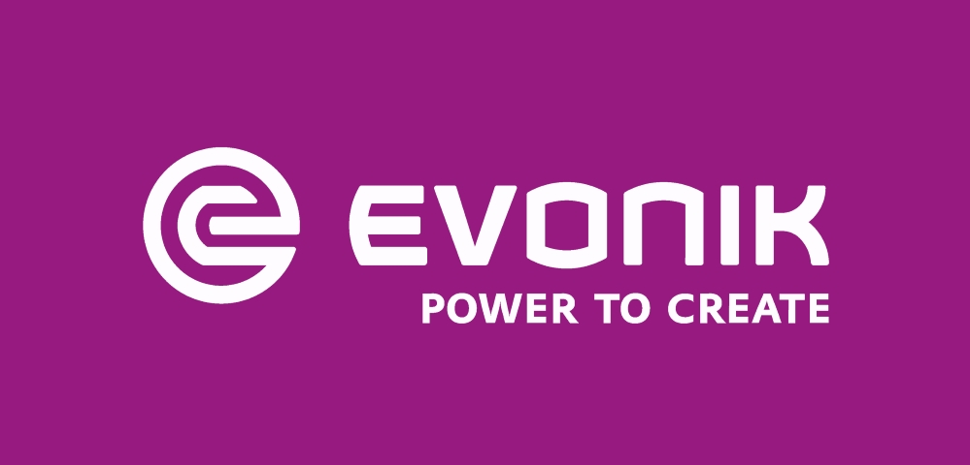




Casos de éxito más ejemplos en: https://www.developpp.de/en/projects-and-success-stories-developppde-success-stories/
Evonik y GIZ colaboran para transferir habilidades y tecnología para mejorar la eficiencia del biogás. Evonik es experto productor de membranas de polímero para purificar biogás y producir biometano. La cooperación consistió en introducir una nueva tecnología, en su momento (Hollow fibre membranes) en el sector de biogás en China, incluyendo el desarrollo de capacidades y establecimiento de un piloto.
Cargill, BASF y GIZ colaboran para incrementar la calidad de vida de pequeños agricultores a través de la producción sustentable de aceite de coco en Filipinas. Los socios están interesados en asegurar la sostenibilidad en sus fuentes de aceite de coco en Filipinas y en prepararse para satisfacer la creciente demanda de productos agrícolas certificados en el mercado internacional.
Se fundó un centro de entrenamiento en eficiencia ecológica en Brasil que entrena a pequeñas y medianas empresas en aspectos de sustentabilidad, como parte de una asociación público-privada (PPP) con BASF y UNIDO. El centro es hoy un negocio rentable.
LORCH, GIZ y la Universidad de Don Bosco en India, proveen entrenamiento a jóvenes para generar costuras soldadas de alta precisión en la industria automotriz. Los estudiantes utilizan equipo comercializado por LORCH.
Dorsch y GIZ crearon un sistema eficiente de gestión de residuos para la región de Mogi Mirim, sentando las bases para el compromiso a largo plazo de Dorsch en Brasil. La segunda asociación de desarrollo tuvo como objetivo promover el uso de biogás en todo el país y así hacerlo más seguro.
Blutsgeschwister, FWF y GIZ han seleccionado 11 fábricas de costura en China e India para establecer una cadena de suministro sostenible. Los socios trabajan para mejorar las condiciones de producción en el sitio, a través de la aplicación de estándares ecológicos y sociales aplicables en la industria textil, y alentar a otras compañías a seguir el ejemplo.

Slide 14
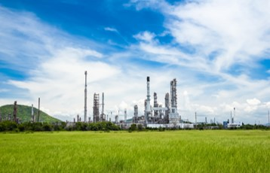
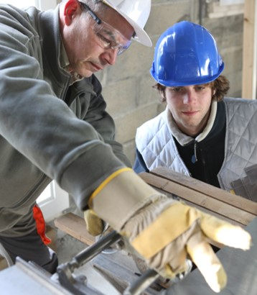
Beneficios de develoPPP.de para su empresa
Algunos resultados comunes:
  Apertura o expansión de nuevos nichos de mercado
  Implementación de nuevas tecnologías y productos innovadores existentes
  Mayor acceso a capital a partir de impactos sociales y ambientales positivos
  Formación y retención de capital humano
  Incremento en la fiabilidad de suministro y optimización en las cadenas de valor; aumento en la calidad y los estándares de los proveedores
  Fortalecimiento de capacidades internas y la gestión de riesgos
  Posicionamiento como empresa orientada hacia valores acorde con la sustentabilidad

Slide 15
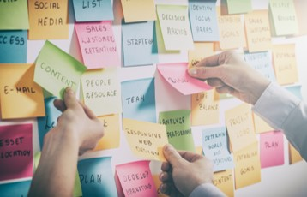
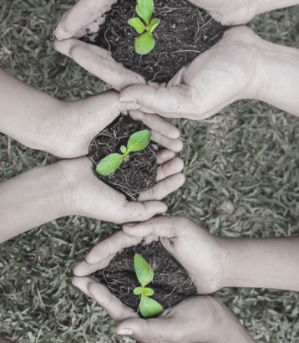
Apoyo del programa al logro de sus objetivos
A través de GIZ, el programa develoPPP.de le apoya con:
  Acompañamiento administrativo y técnico sobre la correcta gestión y aprovechamiento de proyectos para el desarrollo
  Acceso a una amplia red de contactos conformada por instancias tomadoras de decisiones dentro del ámbito político, la sociedad civil y el sector privado
  Aporte de conocimientos sobre el entorno nacional, político y normativo, así como las brechas económicas, sociales y ecológicas de México
  Desarrollo de estudios y análisis técnicos requeridos como insumo
  Inversión de hasta el 50% de los costos, minimizando los riesgos financieros para las empresas

Slide 16
Actores relevantes en los proyectos y su contribución
Socio A
Terceras partes
GIZ
Conocimientos técnicos
Infraestructura para proyectos piloto
Provisión de tecnología
Coordinación y acompañamiento
Gestión de red de contactos
Generación de conocimiento
Conocimiento de condiciones del sector
Personal calificado para desarrollo de capacidades
* El número de actores y contribuciones son a modo de ejemplo, y pueden variar de acuerdo a las condiciones particulares de cada proyecto.

Slide 17

Criterios para participar en develoPPP.de
Criterios para los proyectos | Criterios para las empresas
Compatibilidad con los objetivos de la política alemana de cooperación al desarrollo | Empresas alemanas, europeas o locales
Complementariedad de los objetivos públicos y privados, rentabilidad e impactos en términos de desarrollo | Volumen anual de negocios de > 800.000 Euros
Contribución económica: El proyecto no podría llevarse a cabo sin la aportación pública | Más de 8 empleados
Neutralidad competitiva: abierto a todas las empresas sin distorsionar la competencia en el mercado | 2 años en el mercado
Aportación del socio privado: Como mínimo, el 50% de los costos del proyecto | Compromiso a largo plazo en el país
Integración del proyecto en una actividad sostenible de la empresa en el país destinatario | Interés comercial de la empresa

Slide 18
Con develoPPP.de no (co-)financiamos....
Proyectos de investigación
Subvenciones directas a las empresas
Promoción pura de las exportaciones
Proyectos de capital venture
Préstamos a bajo interés
Estudios de viabilidad como contenido del proyecto

Slide 19
Financiación: Diferencias entre los contratos de implementación y cooperación:
Cooperaciones de desarrollo con sector privado
develoPPP.de
concurso de ideas
Contrato de implementación
Max 200.000 EUR de fondos públicos
Contrato de cooperación
min. EUR 100 mil
max. 2 millones de fondos públicos
iPPP
Cooperación integrada con sector privado
Max. EUR 200.000 de fondos públicos
Contrato de cooperación,
Contrato de implementación o
Memorando de Entendimiento
La empresa implementa el proyecto de forma más independiente y presenta evidencia de costos y servicios
Planificación conjunta.
Los paquetes de trabajo claramente definidos se manejan de forma autónoma y por cuenta propia.
No hay flujos de dinero entre los socios
Orientación hacia develoPPP.de pero, de hecho, un proceso de diseño más flexible para ambos tipos de contratos

Slide 20
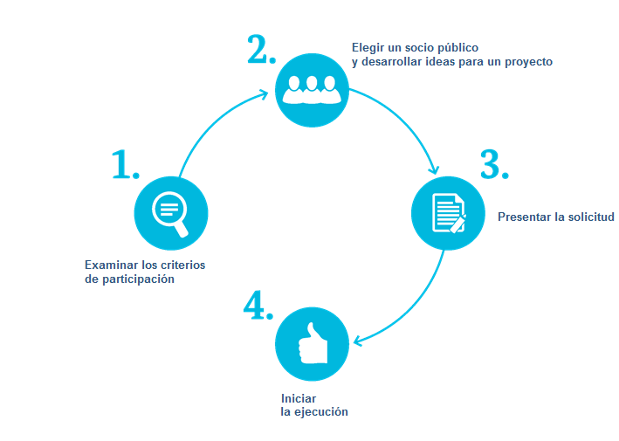
Pasos generales en las convocatorias de develoPPP.de
Desarrollar ideas para un proyecto
Presentar solicitud
*En el año existen 4 ciclos de concurso
Examinar los criterios de participación
Ciclos de aplicación:
15.02.2020 – 31.03.2020
15.05.2020 – 30.06.2020
15.08.2020 – 30.09.2020
15.11.2020 – 31.12.2020
Iniciar la ejecución

Slide 21




DeveloPPP Classic
GRUPO DESTINATARIO
SUBSIDIO
CRITERIOS
DURACIÓN
Empresas con ideas de proyectos que tienen un impacto en el desarrollo del país
100.000 hasta
2 Mio. euros
con ≥ 50%
contribución privada
800.000 Euros volumen anual de negocios,
8 empleados,
2 años en el mercado
Hasta 3 años de duración del proyecto
NUEVO: empresas locales
Participación a través del concurso de ideas, que tiene lugar cada trimestre del año!

Slide 22
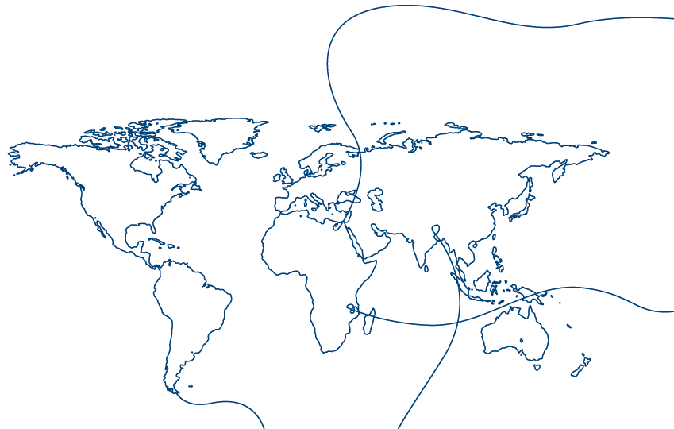
¡Contáctenos!
Cooperación con Sector Privado GIZ México
sectorprivadomexico@giz.de
Deutsche Gesellschaft für Internationale Zusammenarbeit (GIZ) GmbH
Cooperación Alemana al Desarrollo Sustentable en México
www.develoPPP.de/en
Notes:
Por favor inserte aquí sus datos de contacto.

Slide 23
Muchas gracias por su atención.
Nos complacerá recibir sus ideas.

Slide 24
Alianza Mexicana Alemana de Cambio Climático

Slide 25
Planificación Estratégica y Transparencia
  Los planes de implementación elaborados para los objetivos nacionales y sectoriales de la NDC, coherentes con la Agenda 2030, se supervisan y mejoran continuamente mediante un sistema de transparencia.
Mecanismos de Implementación de la NDC
  Se han mejorado las condiciones marco para la utilización de instrumentos privados y públicos, así como de instrumentos nacionales y/o internacionales para la aplicación de la NDC.
Contribuciones Subnacionales
  Los actores subnacionales contribuyen a la implementación de la NDC a través de programas de acción, legislación y/o instrumentos financieros y están cubiertos por el sistema de transparencia.
Diálogo, cooperación descentralizada y gestión del conocimiento
  Se sistematizaron e intercambiaron experiencias sobre la implementación de la NDC y el consumo sostenible en el marco del diálogo internacional y la cooperación descentralizada.
Impacto
„desarrollo sostenible, resiliente y de bajas emisiones”
Resultado
„Implementación de medidas concretas para lograr las metas de la NDC“
Output I
Planeación estratégica y transparencia
Output II
Mecanismos de implementación de la NDC
Output III
Contribuciones subnacionales
Output IV
Diálogo, Cooperación descentralizada y Gestión del conocimiento

Slide 26
OUTPUTII. Mecanismos de Implementación de la NDC
II.5 Desarrollo de instrumentos y enfoques financieros con el sector privado (
  Bonos verdes, climáticos
  Productos financieros en sectores estratégicos
  Capacitación, gestión de análisis de riesgo climáticos a través de herramientas digitales.
II.6 Fortalecimiento del sector privado para la participación en proyectos de acceso a fuentes internacionales de financiamiento climático (GCF, GEF, NAMA Facility etc)
II.8 Apoyo en el diseño de mapas de ruta en los sectores financieros, (aseguradoras, mercados de capital, administradoras de pensiones, entre otros)

Slide 27



¡Gracias!
www.giz.de/en/worldwide/33041.html
http://www.iki-alliance.mx
Iki.alliance.mexico@giz.de
@IKI_Mexico

